Slide 1
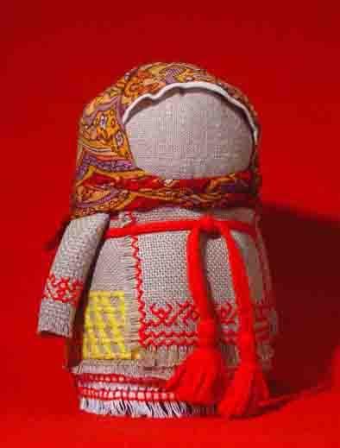
Кукла оберег
5 класс Учитель ИЗО СОМШ № 44 Албегова С.А.

Slide 2
Кукла — первая среди игрушек. Изначально кукла служила тотемом, обрядовым символом, и уже позднее превратилась в детскую игрушку.
В глубокой древности у кукол было другое предназначение, она была человеку защитой от болезней, несчастий, злых духов. Традиционно такие куклы делятся на три группы: игровые, обрядовые и обереги.
Кукла берегла человека, ее так и называли: оберег или берегиня.
В каждой семье хранилось множество кукол, потому что выбросить старую, износившуюся куклу, а тем более испортить ее или сжечь было большим грехом. Ветхие куклы хранились на чердаке.

Slide 3
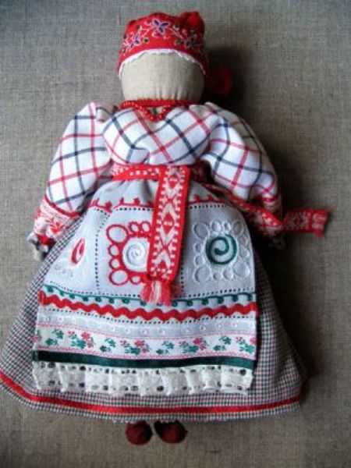
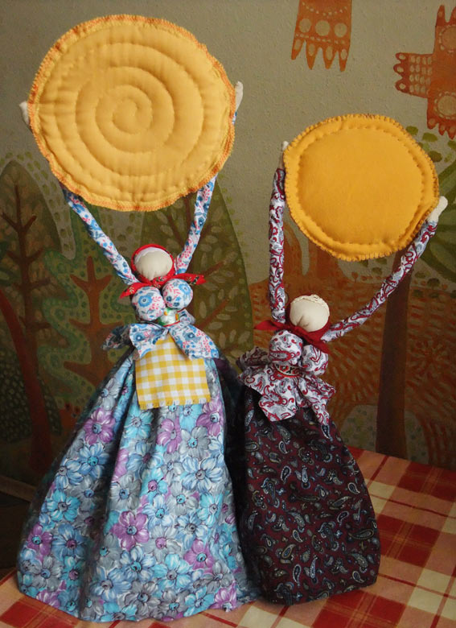
Кукла-берегиня
Куклам приписывались различные волшебные свойства: они могли защитить человека от злых сил, принять на себя болезни и несчастья, помочь хорошему урожаю.

Slide 4
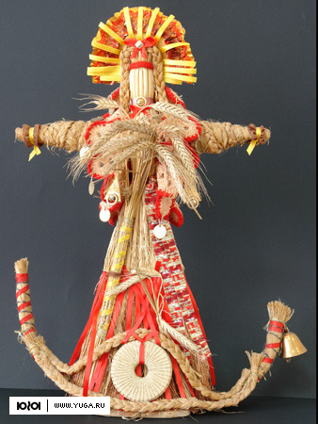
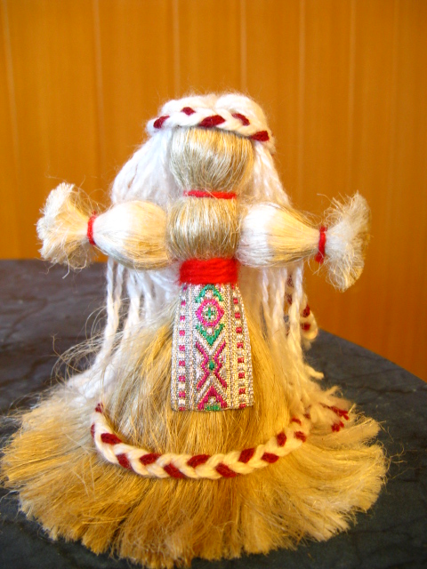
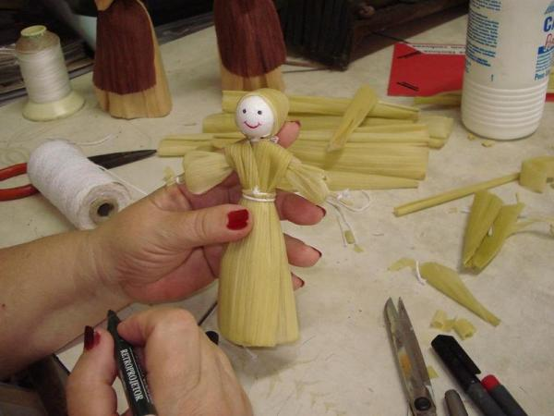
Кукол-берегинь делали из того, что было под рукой (солома, лен, мочало, береста, куски ткани, кукурузные листья, дерево)
При изготовлении кукол не используются колющие и режущие предметы, т.к. будущая кукла должна стать другом и помошником человеку. Тряпочки и нитки для кукол надо рвать, а не резать. Для некоторых кукол используют целые куски изношенной одежды, насыщенной энергиями конкретного человека.

Slide 5
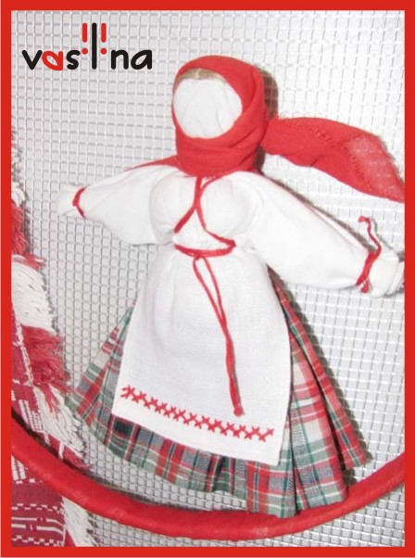
Традиционно у такой куклы лицо не рисовали, они были безликими. По народным поверьям кукла с лицом как бы приобретала душу и могла повредить ребенку. А без лица, она просто передает через себя то, что вложил в неё человек, кусочек его души, добрых пожеланий, тепла.
В наряде куклы всегда присутствовал красный цвет – цвет солнца, тепла, здоровья, радости.
Иногда куклу помещали перед притолокой двери, приговаривая: “Повернись с добром, отвернись со злом”.

Slide 6
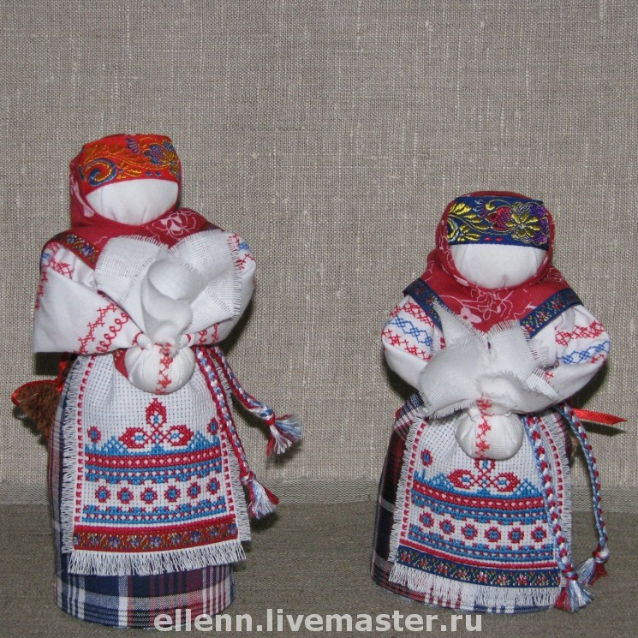
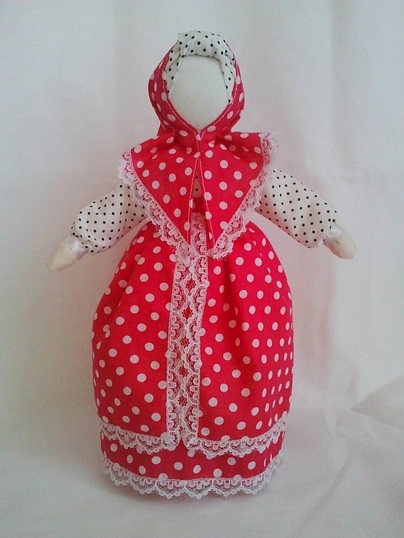
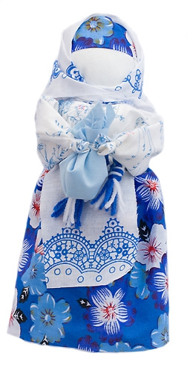
Для кукол шили одежду. Иногда это были миниатюрные народные костюмы, традиционные для той или иной местности. Когда-то такие куклы делали повсюду: наши прапрабабушки других кукол и не знали.

Slide 7
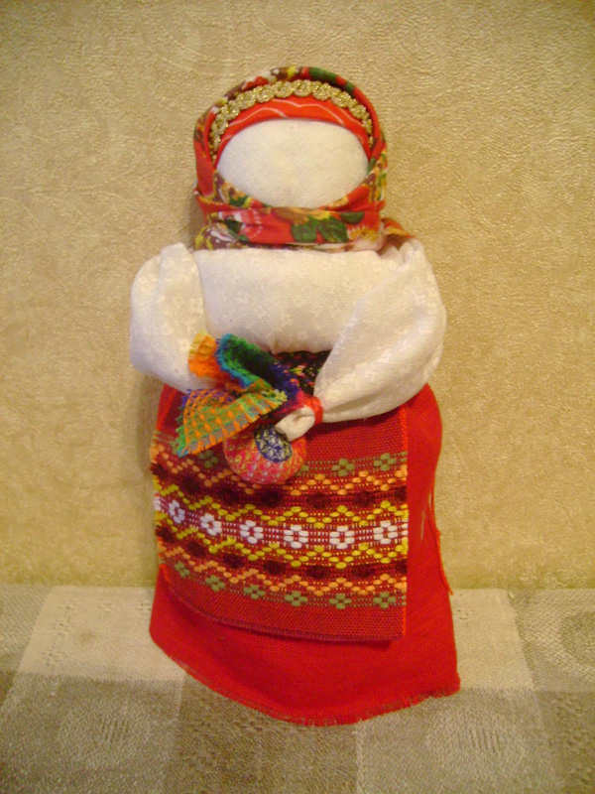
Привычное представление о русском женском костюме обычно связано с рубахой, сарафаном, поясом, иногда передником.

Slide 8
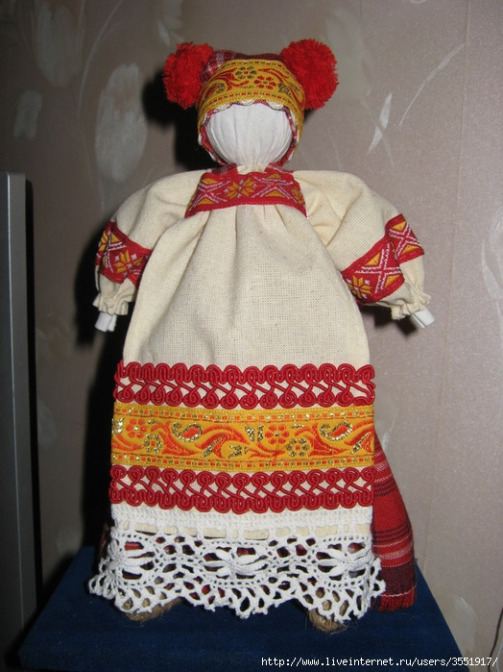
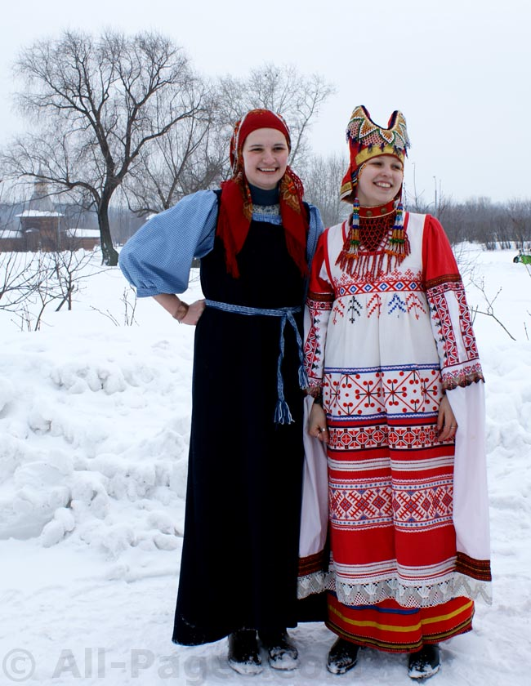
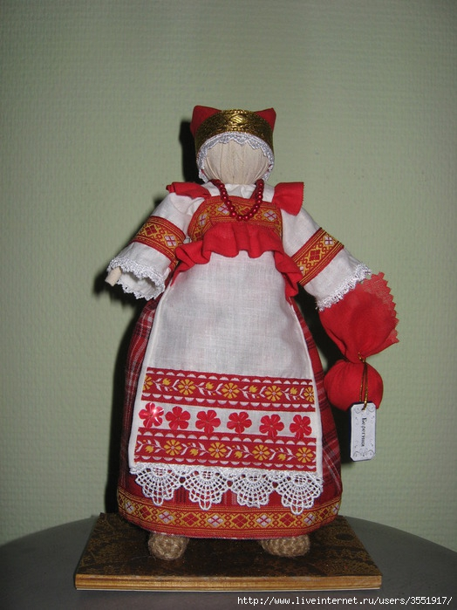
Сочетание белого и красного цвета - отличительная черта как вышивки, так и русской народной одежды в целом.
В южных районах России был распространен другой вид одежды, состоящий из рубахи, поневы (юбки), передника, головного убора - шапочки (сороки). Понева шилась из шерстяного клетчатого домотканого материала. Ее украшали вышивкой, полосками кружева, лентами.

Slide 9
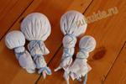
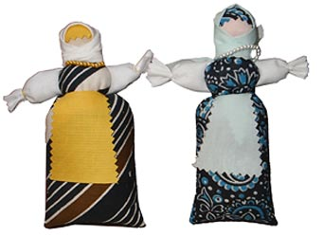
Куклы с золой
Самые первые куклы делались из золы. Из очагов бралась зола, смешивалась с водой. Потом скатывался шарик, и к нему прикреплялась юбка. "Баба" передавалась по женской линии от бабушки к внучке, причем дарилась в день свадьбы. Она была оберегом.

Slide 10
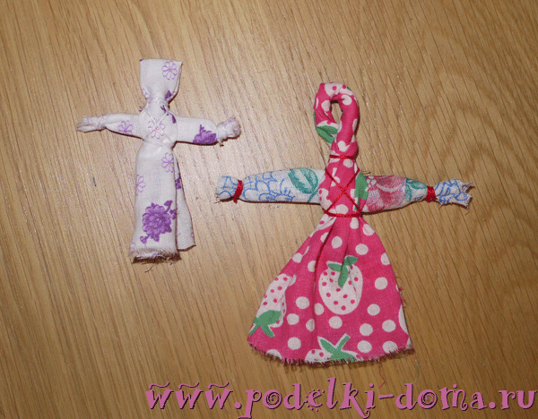
«Кувадка»
Куклы Кувадки подвешивались на колыбелью новорожденного (обязательно в нечетном количестве), отгоняли злых духов и бессонницу от младенца, служили игрушкой для подросшего малыша.

Slide 11
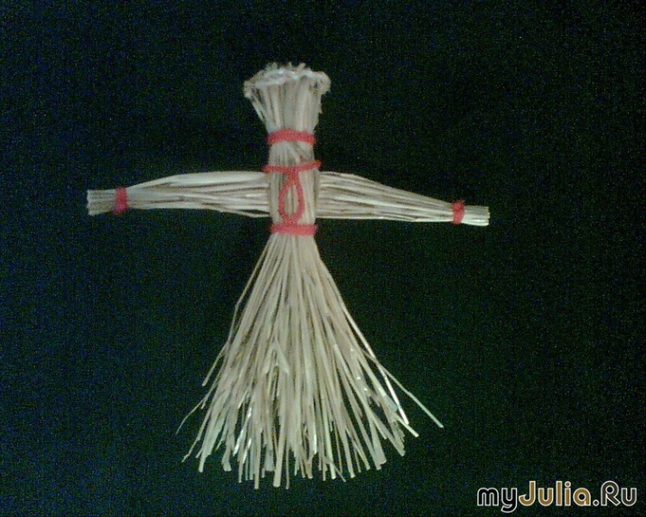
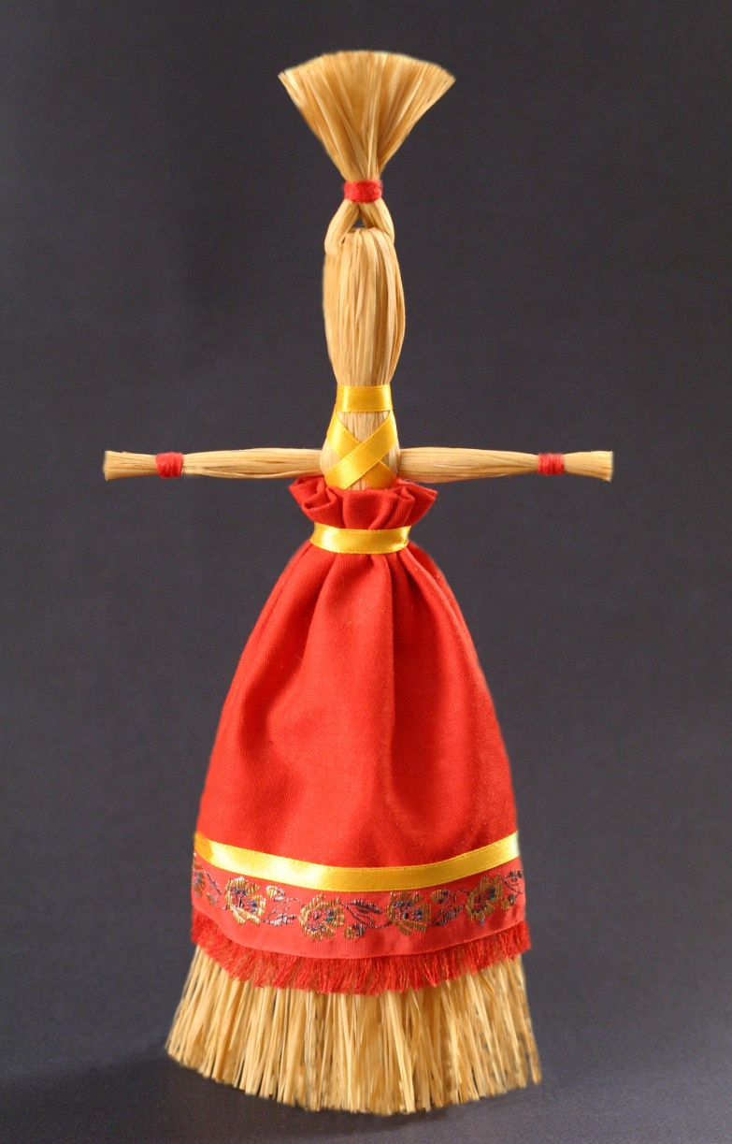
«Стригушка»
Самая распространенная детская игровая кукла - "стригушка". Делалась она из стриженой травы. Когда женщина уходила в поле, она брала ребенка и, чтобы он мог играть с чем-то, делала ему куклу из травы. Часто такую куклу использовали и в лечебных целях. Когда ребенок болел, то в такую куклу вплетали лечебные травы.

Slide 12
«Крупеничка- зернушка»
Для того, чтобы в доме сытно и богато было, хозяйка дома делала куклу "зерновушку" или, как её ещё называли - зернушку. Делали ее после сбора урожая. В основе куклы - мешочек с зернами, собранными с поля.

Slide 13
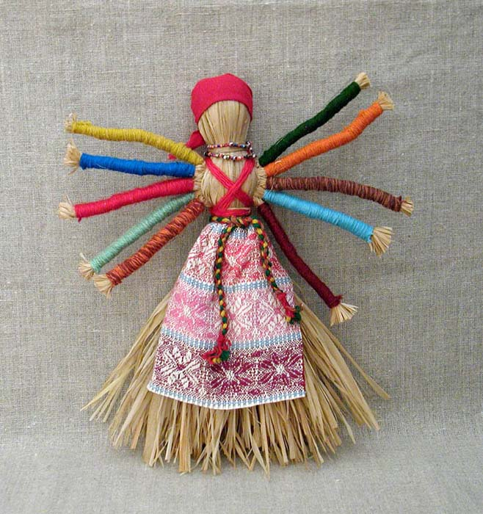
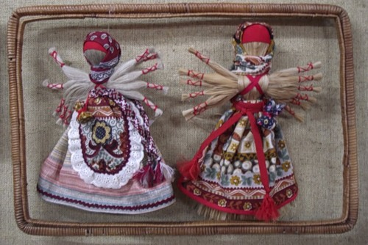
«Десятиручка»
Были куклы и в помощь хозяйке. Кукла "десятиручка" помогала девушке или молодухе (девушка, которая недавно вышла замуж) в хозяйстве. Такую куклу часто дарили на свадьбу, чтобы женщина все успевала, и все у нее ладилось.

Slide 14
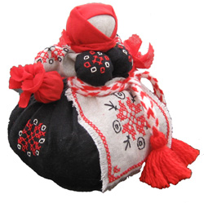
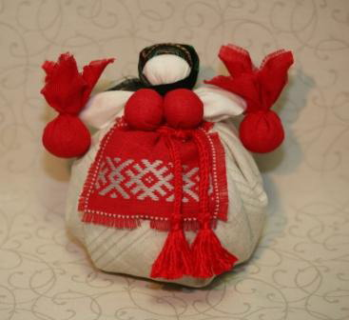
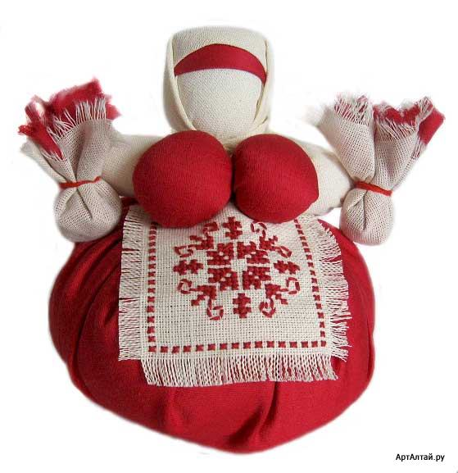
«Берегиня»
Берегиня - защитница дома от злого духа и сглаза, приносит в дом достаток. Куколка в руках держит узелок, наполненный семечками подсолнуха. Они несут в дом энергию солнца и плодородия, способны противостоять негативным мыслям, очищают пространство в доме.
Вешается над входом, выше головы, так, чтобы она могла видеть входящих в дом.

Slide 15
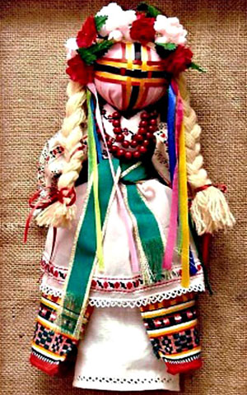
«Мотанка»
Украинские куклы-мотанки не имели лица, а вместо глаз, рта – крест из ниток. Крест в круге – это солярный знак, таким образом, кукла с таким лицом несет в себе солнечную энергетику. И, конечно же, функции оберега. . Крест – символ жизни, неба и вечности.

Slide 16
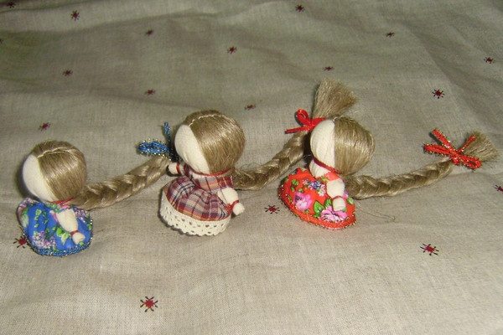
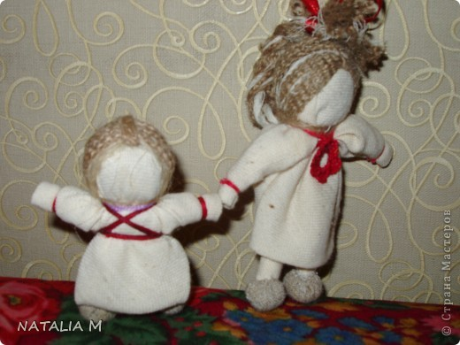
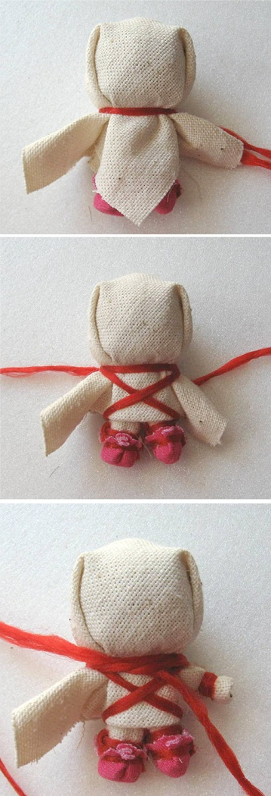
Куклы Счастья

Slide 17
Вертушка
Очень интересным и сильным оберегом является и кукла Девка-Баба. В народе ее называют «вертушка», «перевертыш», «девка-баба». Одна кукла содержит в себе два образа. Девка – нарядная, красивая, показывает себя миру во всей красе, во всей своей силе. Потом подол выворачивается, девка скрывается внутри, а наружу появляется баба. Она более скромно одета, в платке, одежда спокойных тонов

Slide 18
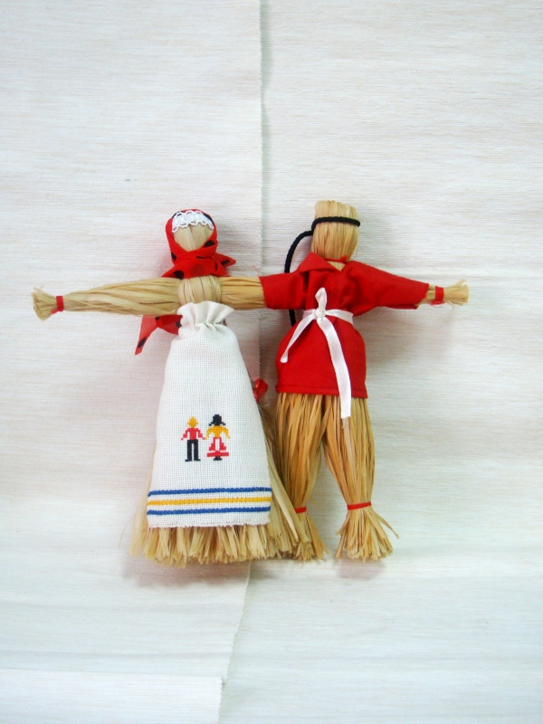
«Неразлучники»
Кукла Неразлучники изготавливалась специально для молодых. Особенность куклы в том, что это парная кукла (мужчина и женщина), но с одной рукой, как символ того, что по жизни они будут идти вместе, взявшись за руки, будут вместе и в беде, и в радости. Куклы эти – обереговые. А после свадьбы они хранились дома, как оберег любви и верности.

Slide 19
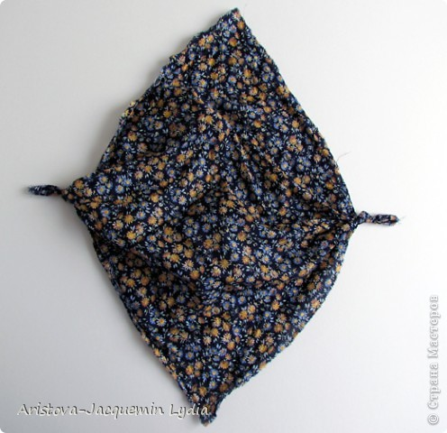
Схема изготовления куклы «Кулемы»
Кукла Кулёма - одна из самых простейших кукол. Матери делали для детей таких кукол из своих головных платков или кусков ткани.
Для моей куклы я использовала квадрат ткани 40х40см.

Slide 20
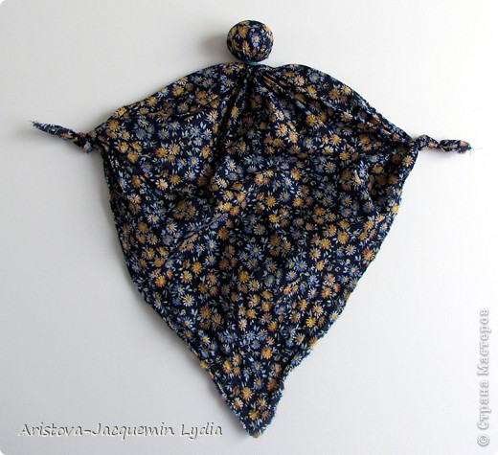
В один из концов вкладываем вату или любой другой наполнитель. Раньше мамы вкладывали просто клубок ниток. Ведь кукла делалась на короткое время, чтобы успокоить и дать поиграть малышу.
Обматываем ниткой голову.

Slide 21
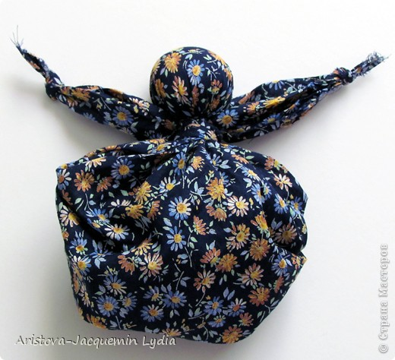
Руки заводим назад и приматываем к шее. Нитку можно оборвать. Берем нижний конец и обвязываем вокруг шеи. Кукла готова.
По правилам - нитки не использовались, а просто руки заводились за голову или прикладывались к голове по бокам и нижним концом привязывались к голове.
Вот и вся мудрость. Все гениальное - просто.

Slide 22
И это лишь малая часть из всего того многообразия. Конечно, кто-то может сказать, что все это вымысел, но люди верили в это. Эти знания жили очень долго и передавались из поколения в поколение.
Оберег – не просто занятная вещичка, он имеет конкретный практический и мистический смысл, идущий к нам из глубокого прошлого как послание наших далёких предков. В наши дни мир стал циничней и беспощадней, но в душах людей по-прежнему живет вера в добрые чудеса, и кроме ночных клубов, компьютеров и телевизоров им нужно что-то ещё.
Особая прелесть оберегов в том, что они открывают простор для творчества и являются одновременно украшением и красивой сказкой, которую вы можете создать своими руками. Фантазируйте, верьте, загадывая желания, и тогда обереги станут магическими, а если нет веры, то пусть оберег останется красивой куклой.

Slide 23
Тест:
1. Из каких материалов делали кукол-берегинь:
а. шелк
б. солома
в. ткань
2. Почему кукла была без лица:
а. не умели красиво рисовать
б. боялись ,что оживет и навредит
в. чтобы не путать с ребенком.
3. Кто изготавливал куклол-берегинь:
а. дети
б. дедушки
в. женщины

Slide 24
4 .Кому дарили кукол-неразлучников:
а. на свадьбу молодоженам
б. детям на праздник
в. старикам на день рождение
5. Какие цвета в основном применялись в куклах:
а. синие
б.красные
в. Зеленые

Slide 25
Ключи к тесту:
1.б и в
2.б
3.в
4.а
5.б

